Slide 1
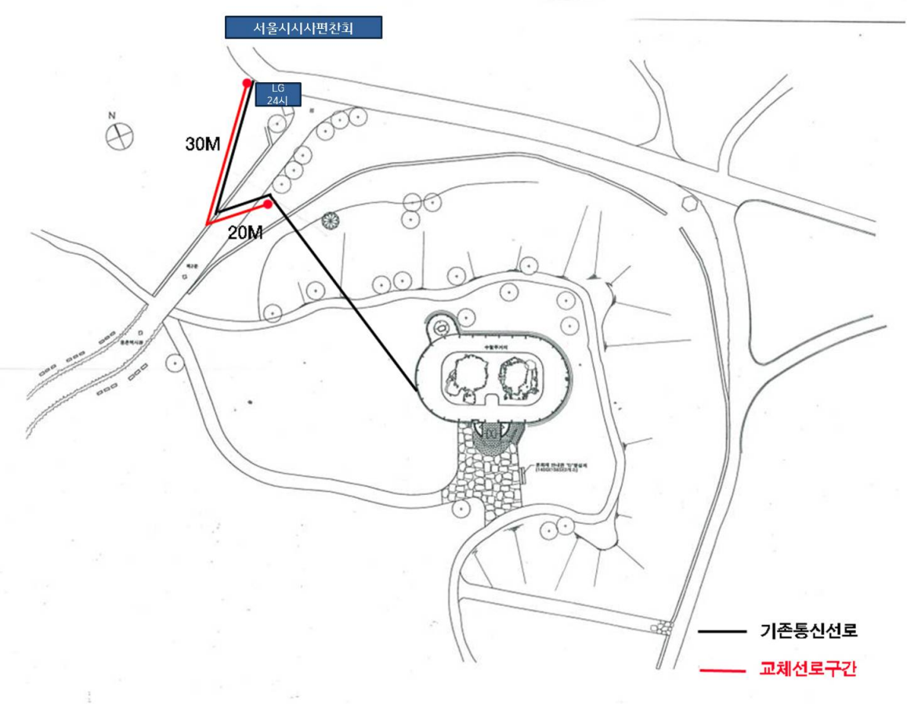
70M
[움집터전시관 통신선로]
(예정)

